Slide 1

Sistema Capaci Express
Integrantes:
Jessica González Bautista.
Karina Carmona Vargas.
Antinio Cetzal Patron.
Jesús Pacheco Balam.

Slide 2
Descripción
Programa que ayuda en la capacitación de nuevos empleados de una empresa.
Se consideran dos tipos de usuario: administrador y empleado.
El sistema estará protegiendo con una contraseña, restringiendo el acceso a los usuarios no privilegiados, con el fin de que estos no puedan manipular los resultados del empleado.

Slide 3
Funcionalidades
El administrador puede realizar las siguientes funciones.
1
Referente a empleado: agregar, eliminar, buscar, consultar y modificar.
2
Referente a quiz: agregar, eliminar, modificar quiz, agregar pregunta, agregar respuesta y sus respectivas modificaciones.
3
Referente a los documentos: agregar, eliminar y modificar.
4
Referente a la seguridad: modificar la contraseña.
5

Slide 4
Funcionalidades
El empleado realiza las siguientes funciones:
Leer documentación.
Realizar quiz.
Perfil.
En la función perfil, el empleado puede visualizar una tabla de los quizzes que ha realizado, con su respectivo nombre, día presentado, hora presentada, calificación y status.
Al igual que podrá modificar su contraseña.

Slide 5
No funcionales
Los permisos de acceso al sistema podrán ser cambiados solamente por el administrador (para los empleados).
Al usuario se le dará la oportunidad de recuperar su contraseña, ingresando el correo electrónico Gmail o matrícula (los cuales ya deben estar previamente dados de alta en el sistema).
El sistema podrá validar que las matrículas no sean iguales.
El sistema proporcionará mensajes de error que sean informativos y orientados al usuario final.

Slide 6
Login Inicio de sesión
El sistema identifica a los usuarios, administrador o empleado, ingresando su matrícula o correo electrónico Gmail y contraseña.
Restricciones: el sistema solamente dará acceso a los usuarios que estén previamente dados de alta, de la misma manera no podrá realizar ninguna operación sin haber iniciado sesión.
Es importante tener cuenta de correo electrónico Gmail.

Slide 7
¿Olvidó contraseña?
Si el usuario olvidó su contraseña, entonces selecciona “¿Olvidaste tu contraseña?” en donde debe de ingresar su matrícula o correo electrónico Gmail, en donde se le enviarán sus datos (matrícula y contraseña).
.

Slide 8
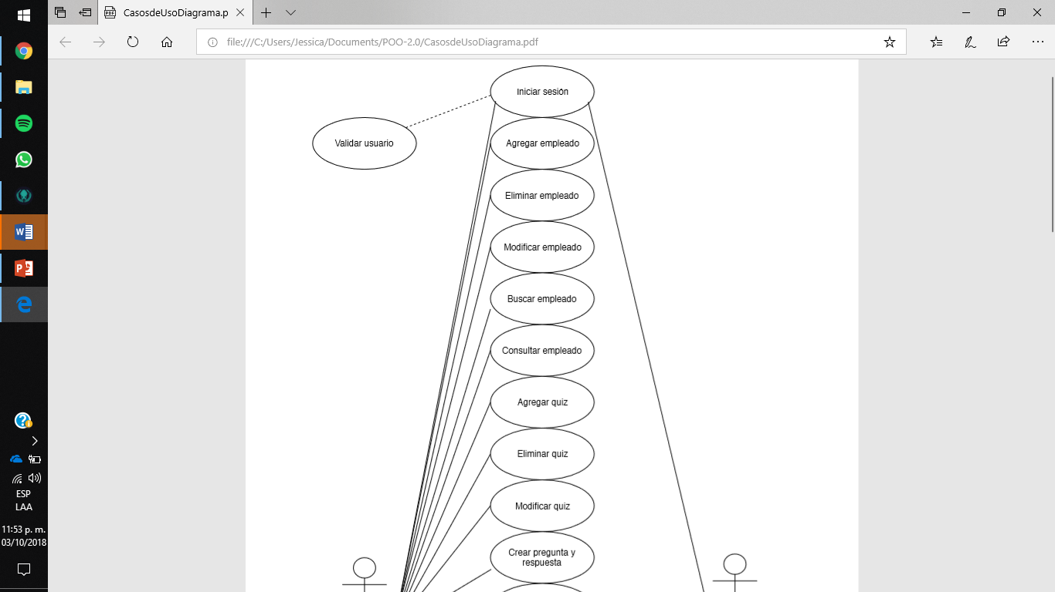
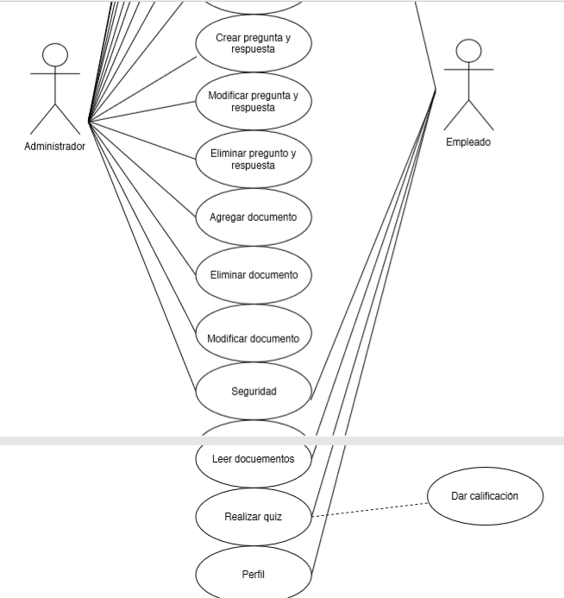
Diagrama de casos de uso
Este documento se puede visualizar de una mejor manera descargándolo en el repositorio. Por el tamaño no se pudo completa la imagen.

Slide 9
Bitácora de actividades
fecha | Actividad | lugar | Participaron
20/08/2018 | Primera reunión de proyecto | Aula CC4 | Todos los integrantes
21/08/2018 | Casos de Uso | En línea | Jessica
2/09/2018 | Corrección de requerimientos funcionales y no funcionales | En línea | Todos los integrantes
16/09/2018 | Corrección casos de uso | En línea | Jessica y Antonio
17/09/2018 | Corrección de documentos | Biblioteca del campus | Todos los integrantes
26/09/2018 | Actualización de documentos | Biblioteca del campus | Todos los integrantes
1/10/2018 | Corrección de casos de uso | Casa de Jessica | Jessica
1/10/2018 | Escenarios de casos de uso | Casa de Jessica | Jessica
1/10/2018 | Diagrama de casos de uso | Casa de Karina | Karina
1/10/2018 | Calendario de actividades | Casa de Jesús | Jesús
1/10/2018 | Bitácora de actividades | Casa de Jesús | Jesús
02/10/2018 | Corrección de requerimientos funcionales y no funcionales |  | Todos los integrantes
03/10/2018 | Últimas correcciones de los documentos para 1ra entrega | Biblioteca del campus | Todos los integrantes

Slide 10
Calendario de actividades
Fecha programada | producto | A cargo de
3/10/2018 | Primera entrega | Todos los integrantes
5/10/2018 | Correcciones derivadas de la primera entrega | Todos los integrantes
9/10/2018 | Diseño de diagrama de clases | Jessica González
16/10/2018 | Inicio de la codificación | Antonio Cetzal
20/10/2018 | Diseño de la base de datos | Jesus Pacheco
29/10/2018 | Monitoreo de avances | Karina Carmona
1/11/2018 | Segunda entrega | Todos los integrantes
1/12/2018 | Entrega final | Todos los integrantes

Slide 11
Métrica
Reporte de participación individual
Métrica
En el documento esta más detallado la forma que se utilizó para sacar la calificación del tiempo, documentación y puntualidad de cada integrante:
Métrica del proyecto | Karina | Jessica | Jesus | Antonio | Porcentaje.
Tiempo | 2.5% | 2.67% | 1.42% | 0.89% | 30%
Documentación | 5.35% | 5% | 2.85% | 1.78% | 60%
Puntualidad | 2.5% | 2.5% | 2.5% | 2.5% | 10%
Final | 10.35% | 10.17% | 6.77% | 5.17%
Final*4 | 41.40% | 40.68% | 27.08% | 20.68%

Slide 12
Link del repositorio
https://github.com/karina-carmonaa/POO-2.0

